Slide 1

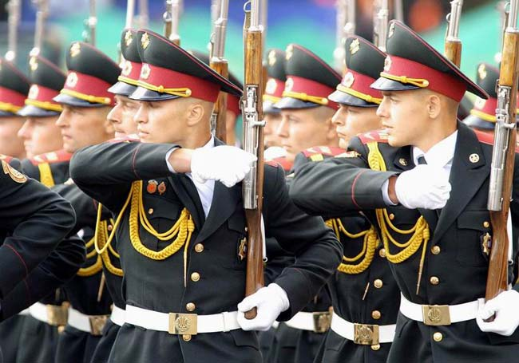
Проект по нравственно – патриотическому воспитанию
у детей в старшей логопедической группе
«Жить – Родине служить»
Разработали:
Воспитатель высшей кв.категории Имамиева В.К.
Учитель-логопед высшей
кв. категории: Саетова А.Г.

Slide 2
Актуальность проекта
Патриотическое воспитание ребенка – это основа формирования будущего гражданина. Задача воспитания патриотизма в настоящее время очень сложна. Чтобы достигнуть определенного результата, необходимо находить нетрадиционные методы воздействия на ребенка, на его эмоциональную и нравственную сферу. Уже в дошкольном возрасте ребенок может и должен знать, в какой стране он живет, чем она отличается от других стран, что наше Отечество укреплялось и развивалось в борьбе с врагами. Необходимо осуществлять работу по воспитанию у детей любви к Родине.

Slide 3
Цель проекта
Знакомить с историей Российской Армии и ее ролью в современном обществе, воспитывать чувство гордости и уважения к нашим героическим предкам и сегодняшним защитникам Отечества.

Slide 4
Задачи проекта
Обучающие:
Расширять обобщенные представления детей о Российской Армии, ее функциях.
Продолжать знакомство с военными профессиями; показывать их общественную значимость.
Проводить работу с родителями, привлекая их к патриотическому воспитанию детей в семье.
Коррекционные:
Совершенствовать грамматический строй речи, словообразование.
Развивать связную речь.
Развивающие:
Обогащать и развивать словарный запас детей, познакомить с произведениями художественной литературы и музыкой военной тематики.
Развивать и обогащать речь детей, повышать эрудицию и интеллект
Воспитывающие:
Формировать нравственные качества, чувство любви и уважения к Родине.
Воспитывать будущих защитников Отечества.
Воспитывать желание познавать и возрождать лучшие традиции русского народа: трудолюбие, доброту, сострадание, взаимовыручку, гостеприимство.

Slide 5
вид проекта
Краткосрочный
Продолжительность
2 недели
Тип проекта
познавательно-творческий, групповой
Участники проекта
дети старшей логопедической группы, родители, педагоги.

Slide 6
Гипотеза проекта
Система целенаправленных занятий будет способствовать совершенствованию методики патриотического воспитания и повышению уровня духовно-нравственного развития детей дошкольного возраста.

Slide 7
Ожидаемые результаты
Сформированность патриотических чувств в процессе реализации целей и задач проекта.
2. Применение полученных знаний в добрых делах и поступках на благо Родины.
3. Повышение заинтересованности родителей в формировании чувства патриотизма у детей.

Slide 8
Этапы реализации проекта:
Подготовительный
определение темы и проблемы будущего проекта, поставка цели и задач;
подбор и разработка необходимых материалов (тематических занятий, бесед, викторин, подбор художественной литературы, иллюстраций, музыкального сопровождения, фильмов, изготовление дидактических игр и пособий, разучивание песен и т.д.);
подготовительная работа с родителями детей (анкетирование, посещение музея, изготовление поделок и игр).

Slide 9
Основной
ООД , дидактические, сюжетно-ролевые, подвижные игры.
Беседы о Российской Армии (о погонах, знаках отличия, званиях, родах войск).
Разучивание пословиц и поговорок, стихотворений на военную тематику.
Чтение художественной литературы, просмотр художественных фильмов, прослушивание музыки
Инсценировка русской народной сказки «Каша из топора».
Выпуск стенгазеты «Мой папа самый лучший».
Конкурс поделок и дидактических игр среди родителей и детей посвященный к дню защитника Отечества
Организация экскурсии в музей истории города
Консультация: «Растите детей патриотами»

Slide 10
Заключительный
- Физкультурный досуг «Военная зарница»
- Подведение итогов конкурса поделок и дидактических игр среди родителей и детей посвященный к дню защитника Отечества. Награждение.
- Викторина «Русский солдат смекалкой богат»

Slide 11
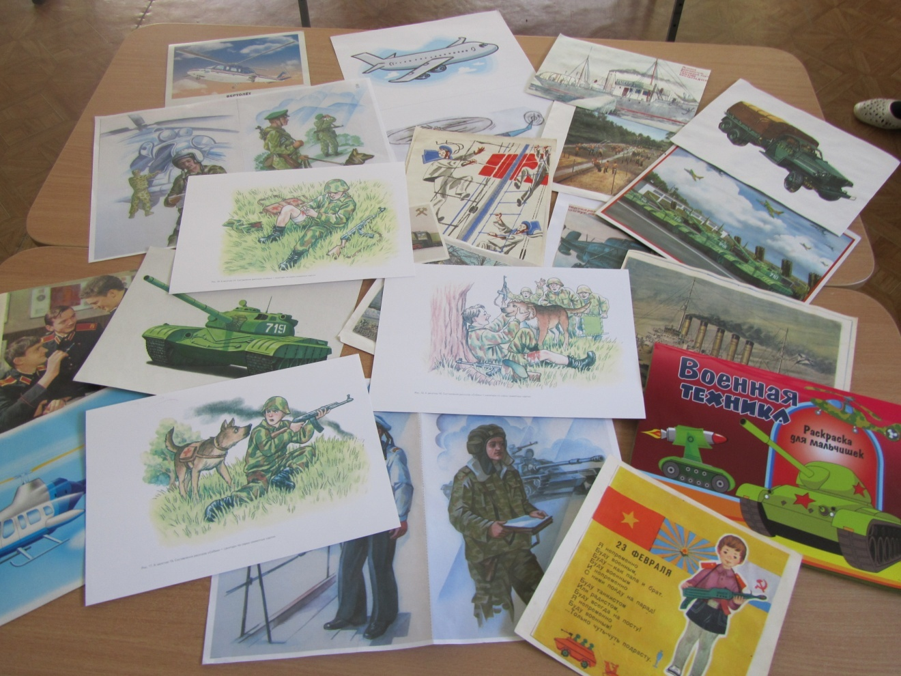
Реализация проекта:
Подбор художественной литературы и иллюстраций

Slide 12
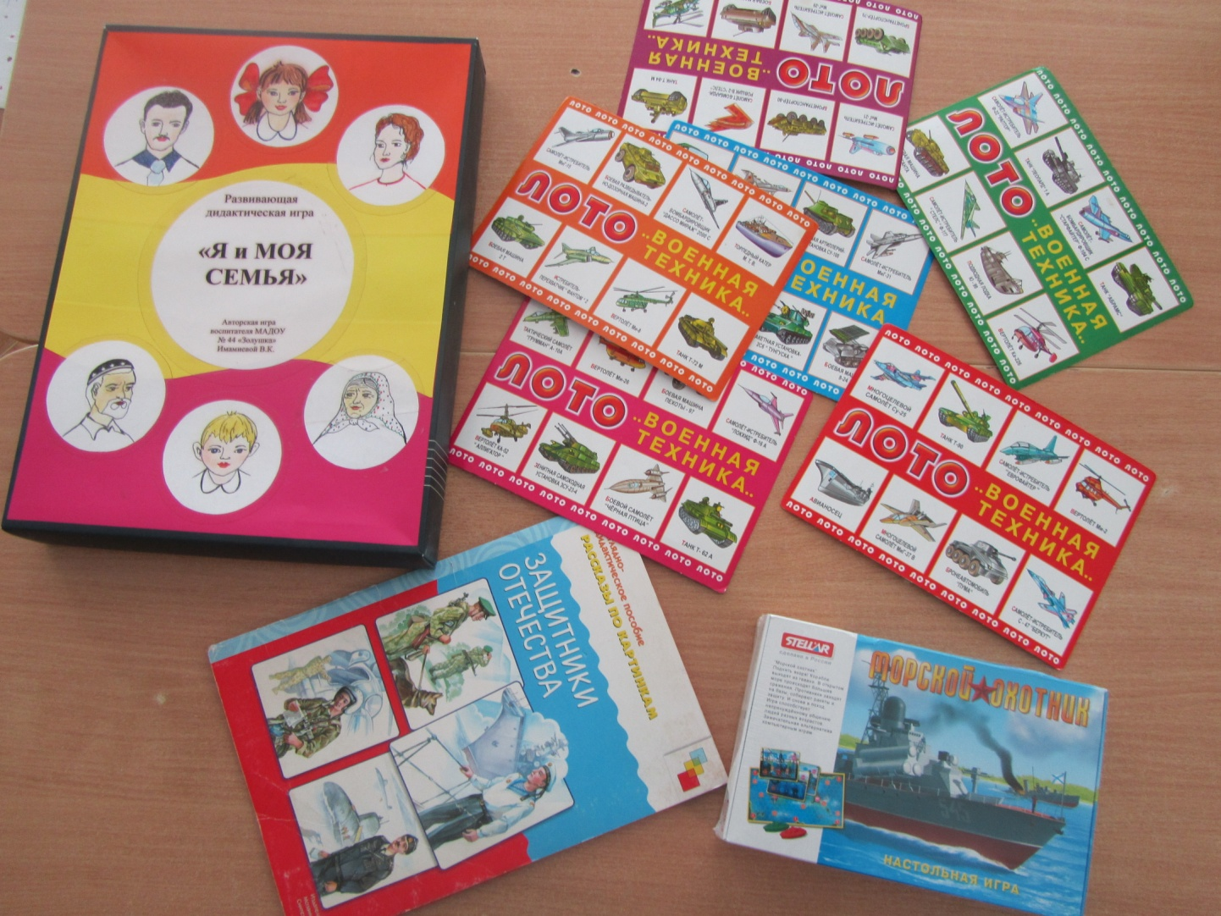
Реализация проекта:
Подбор дидактических игр

Slide 13
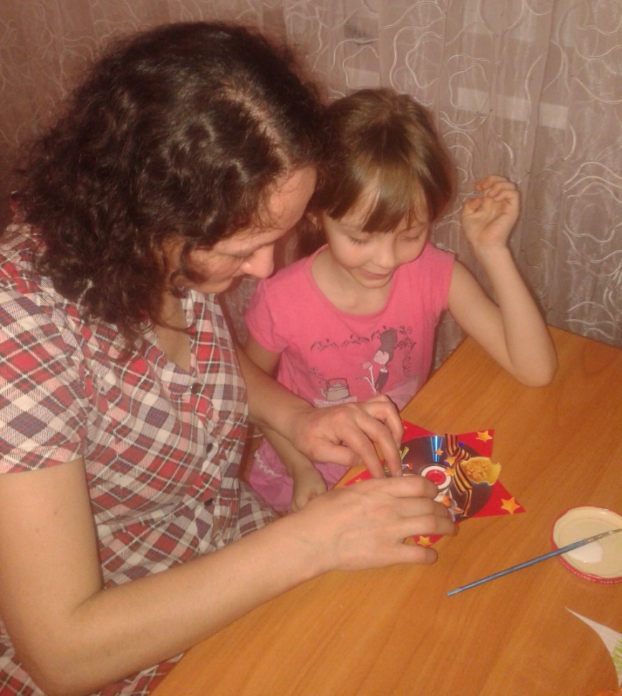
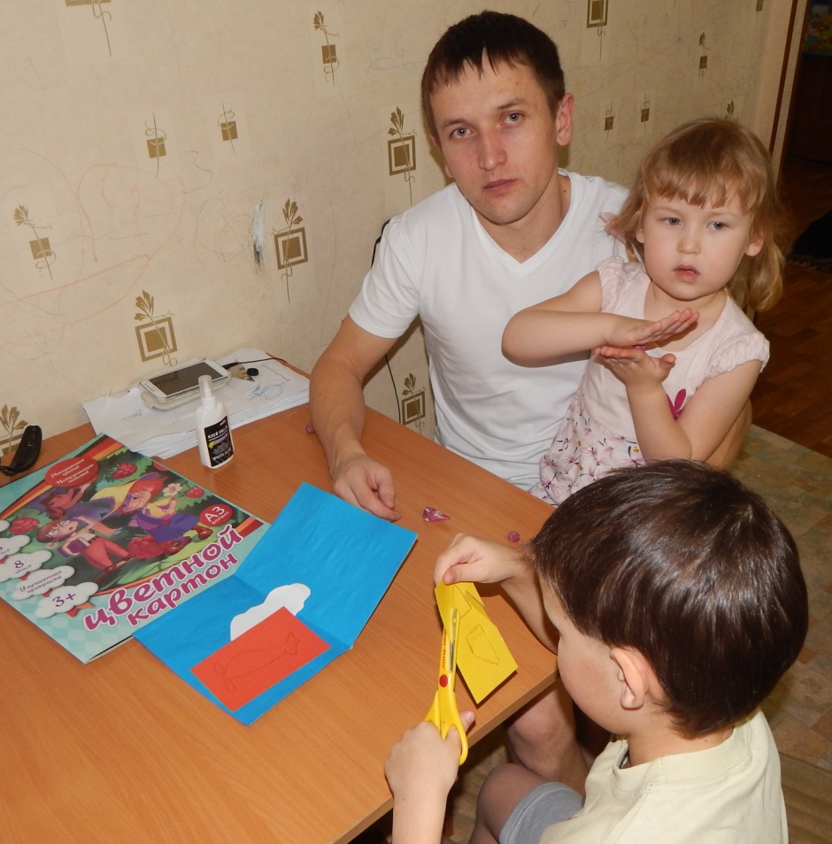
Реализация проекта:
Изготовление поделок к дню защитника Отечества

Slide 14
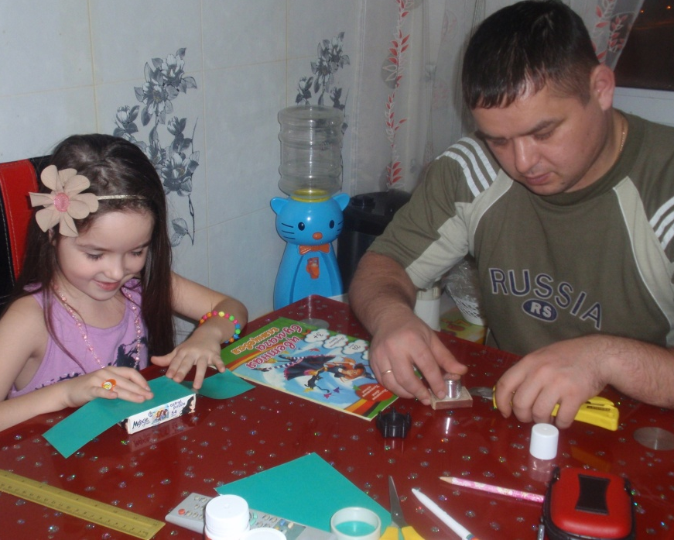
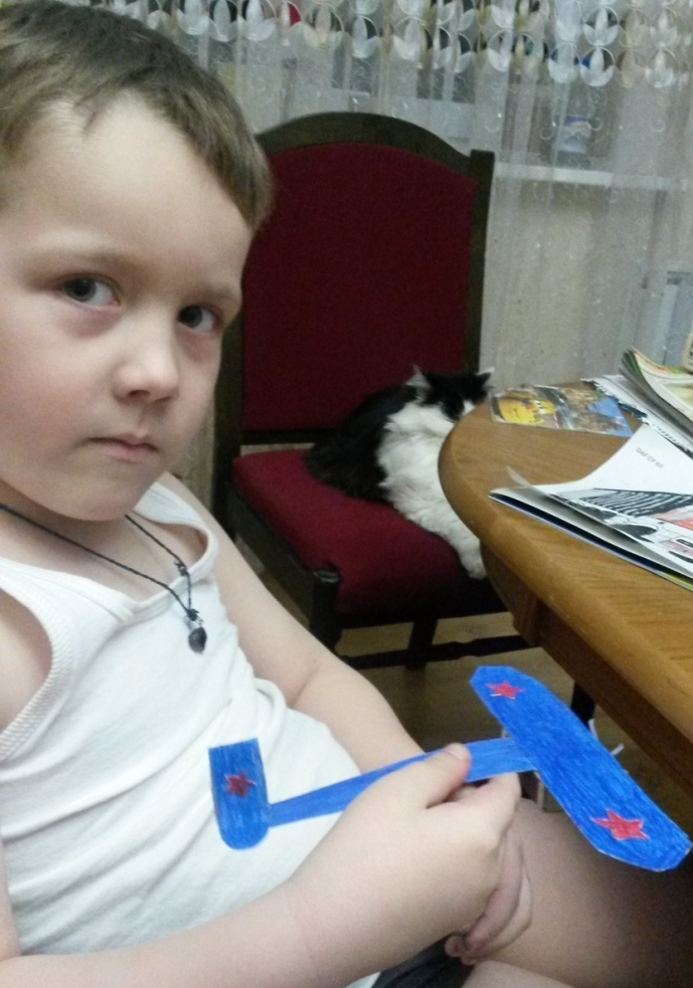
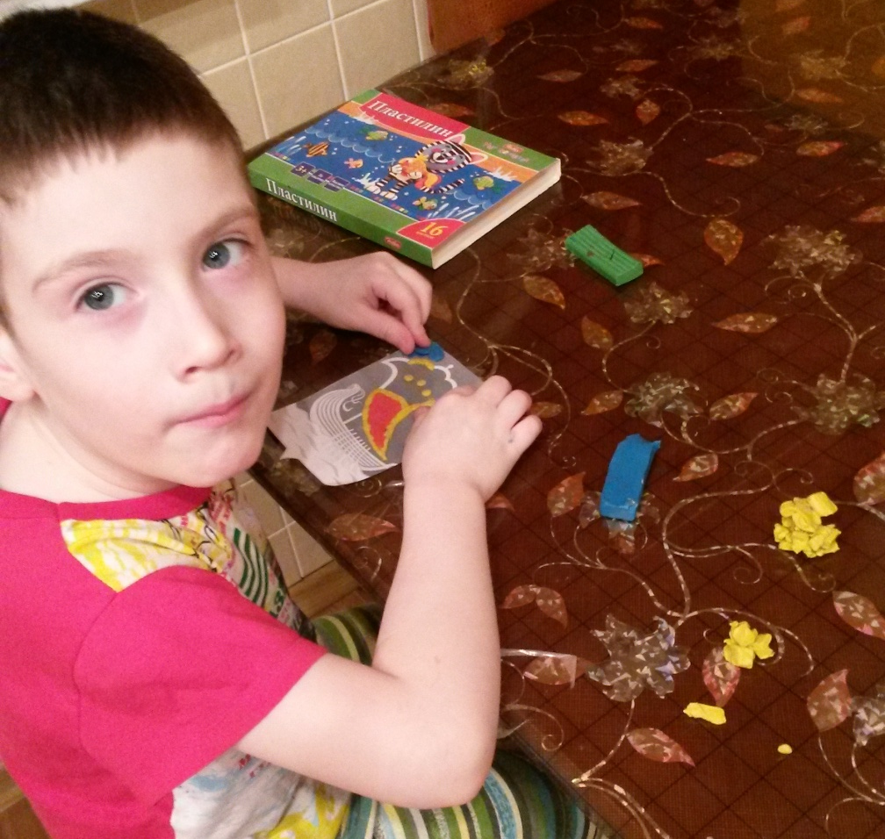

Slide 15
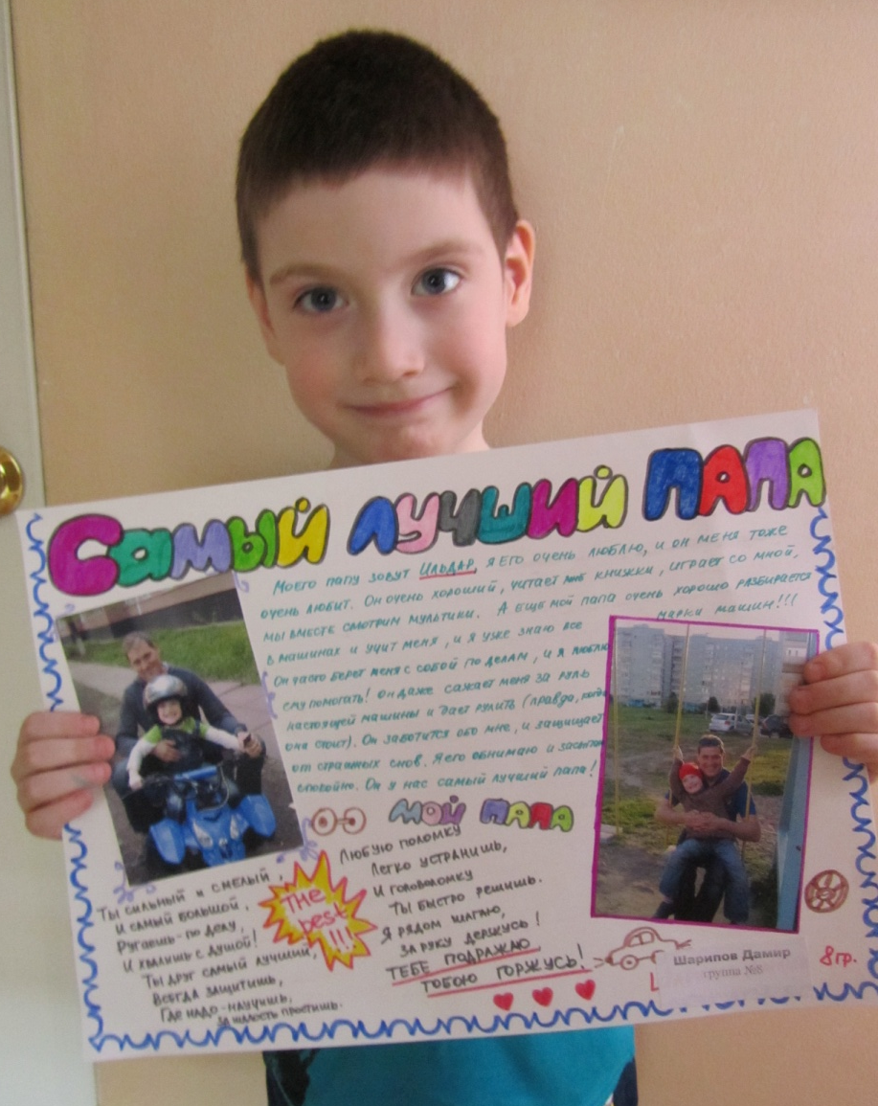
Реализация проекта:
Выпуск стенгазеты
«Мой папа самый лучший».

Slide 16
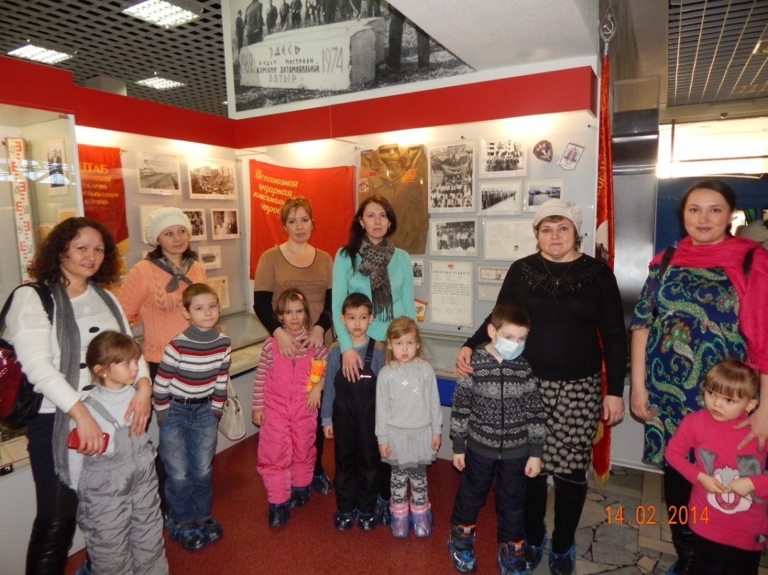
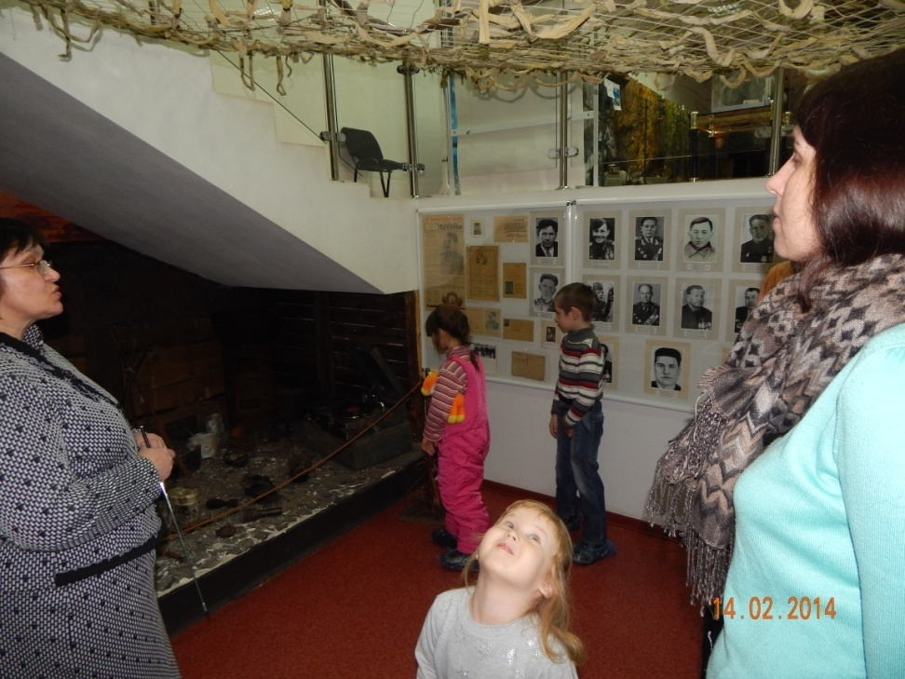
Реализация проекта:
Экскурсия в музей истории города

Slide 17
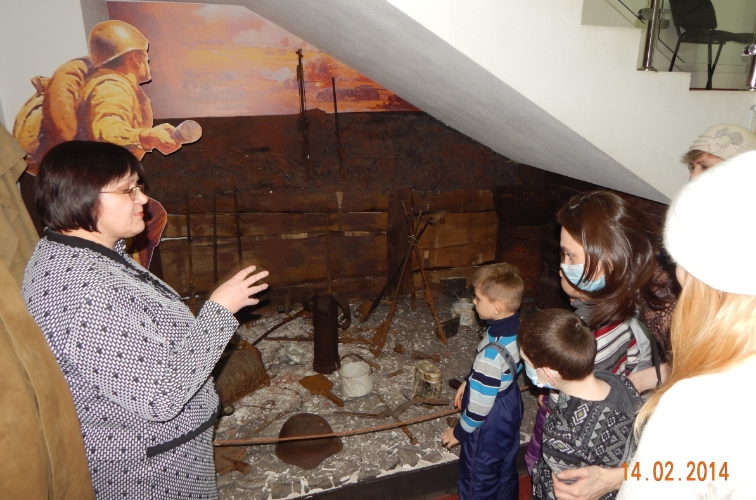
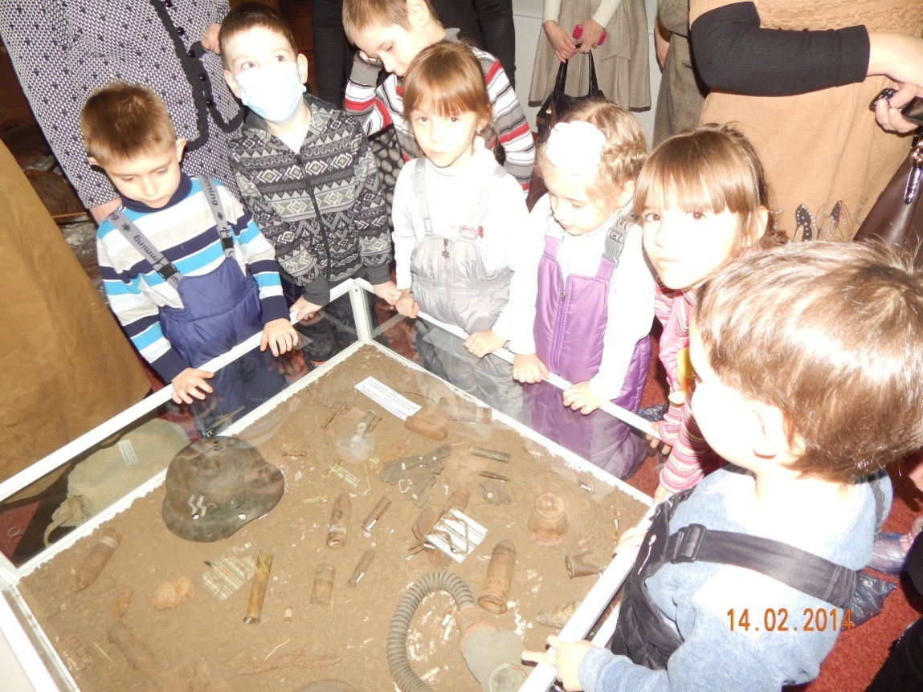
Экскурсия в музей истории города

Slide 18
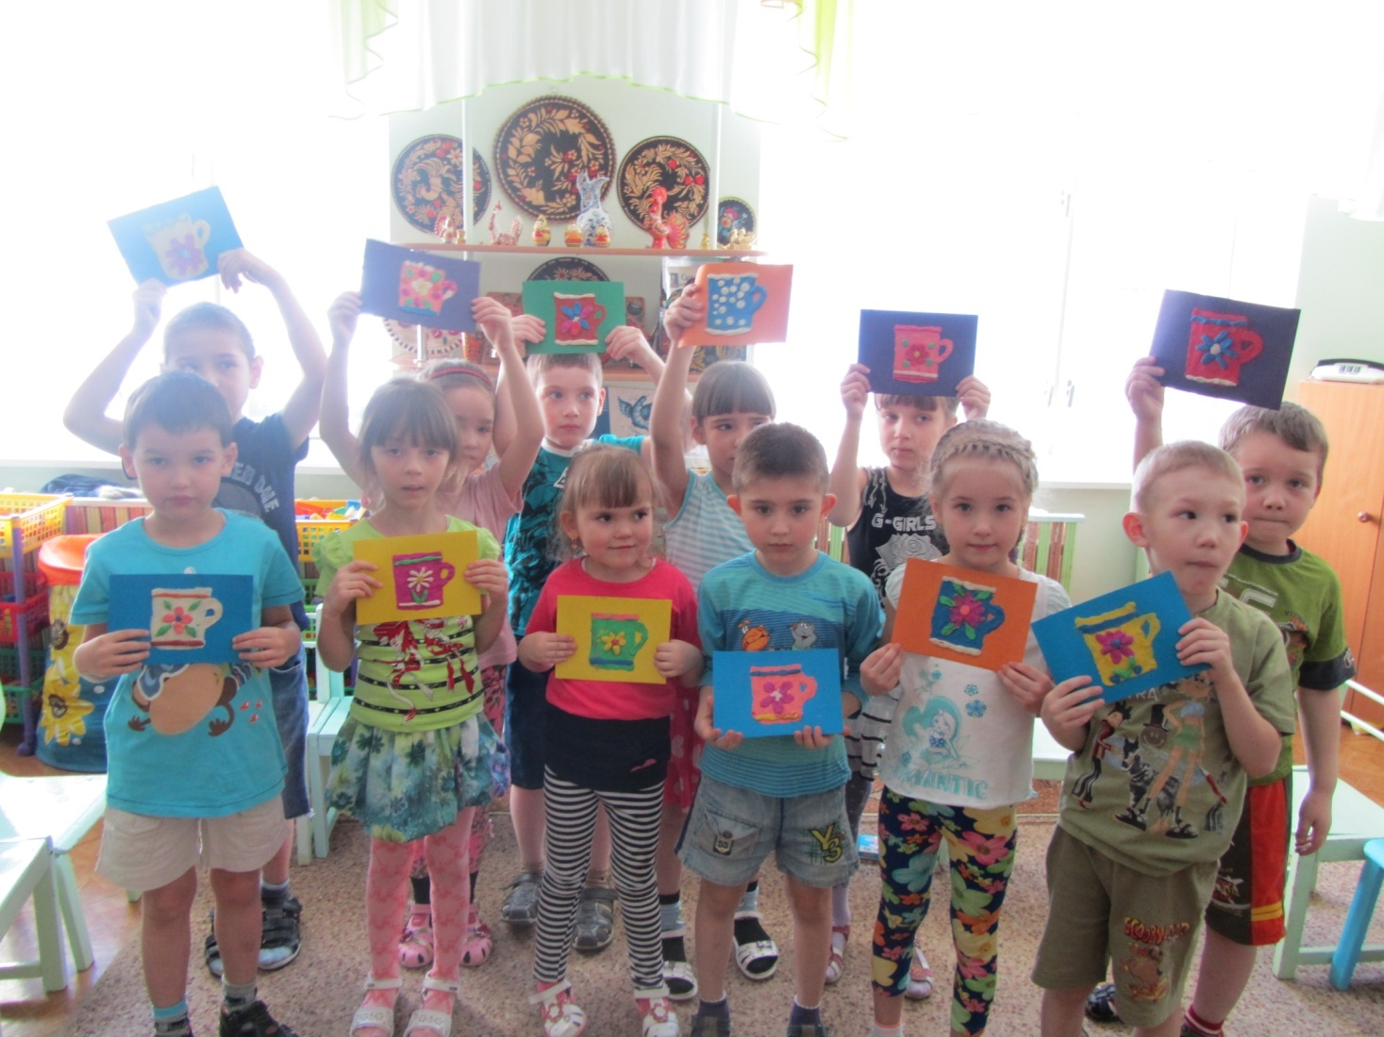
Реализация проекта:
Изготовление подарков для пап

Slide 19
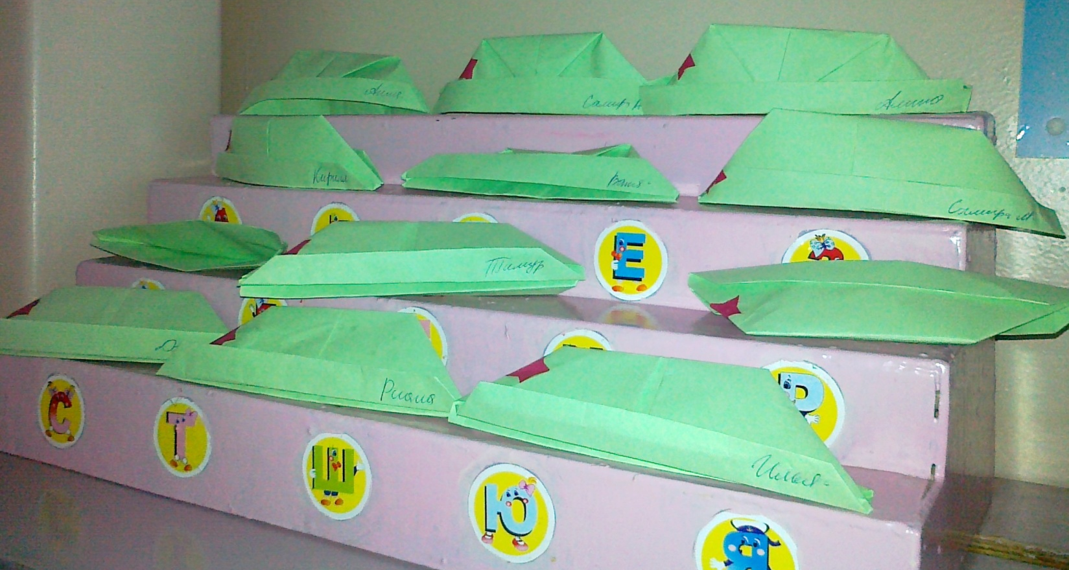
Реализация проекта:
Конструирование из бумаги
Тема: «Пилотки»

Slide 20
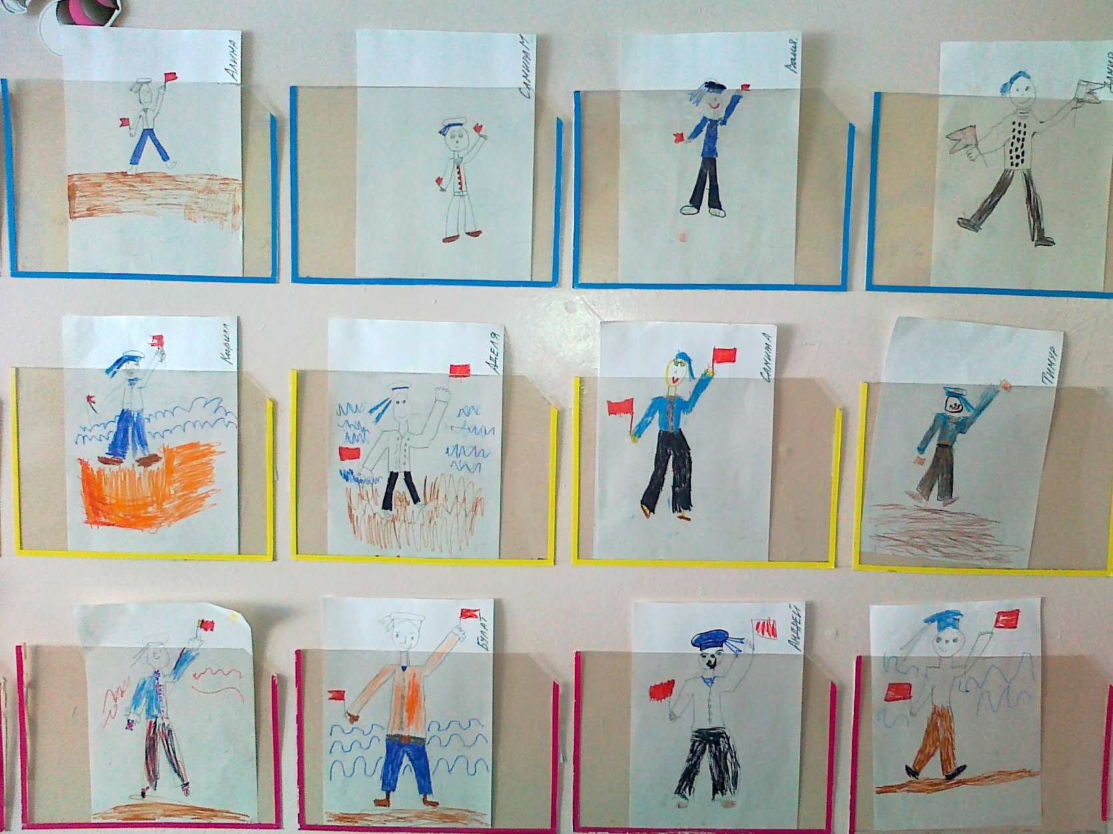
Аппликация
Тема: «Матрос с сигнальными флажками»

Slide 21
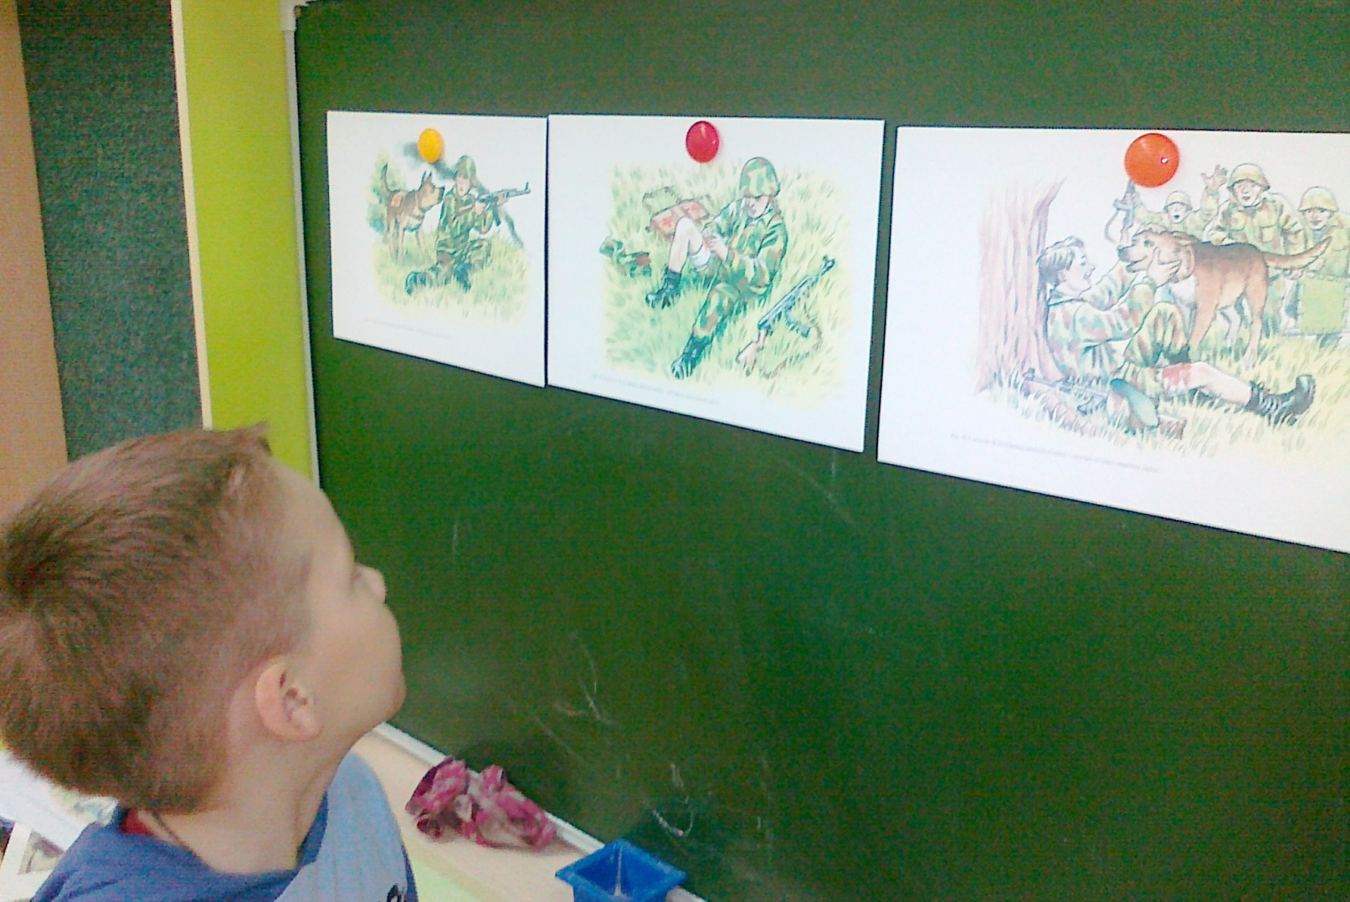
Логопедическое занятие
Тема: Пересказ рассказа по серии сюжетных картин «Санитар».

Slide 22
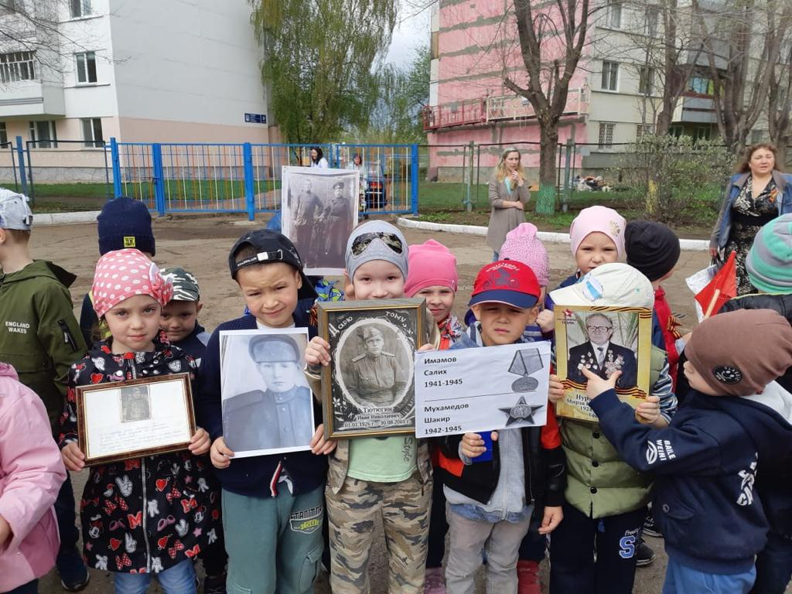
Участие в акции ко Дню Победы
«Бессмертный полк»

Slide 23
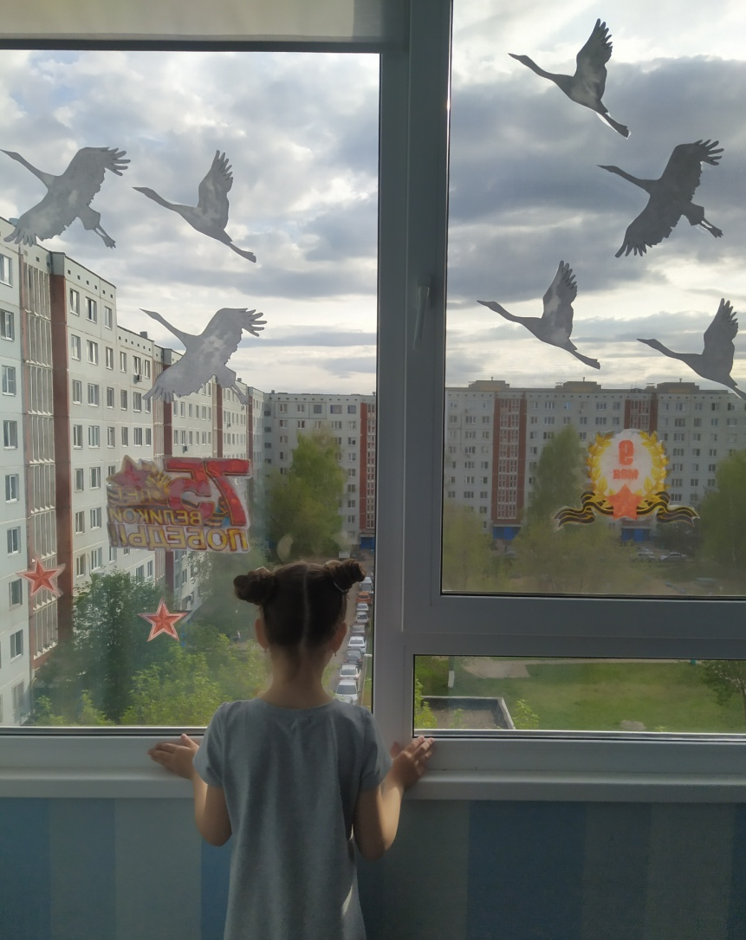
Участие во Всероссийской акции
«Окна Победы»

Slide 24
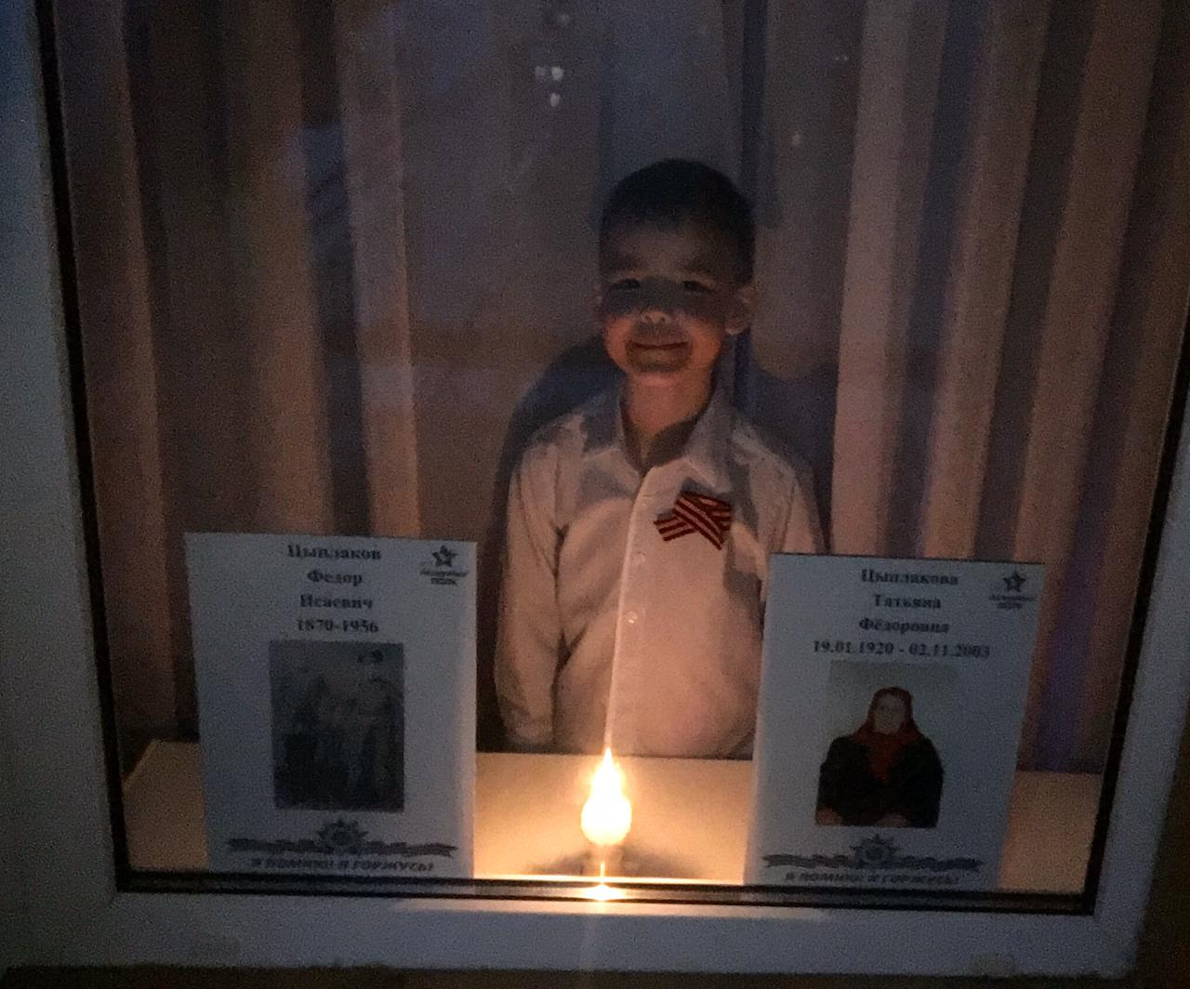
Участие во Всероссийской акции
«Свеча памяти»

Slide 25
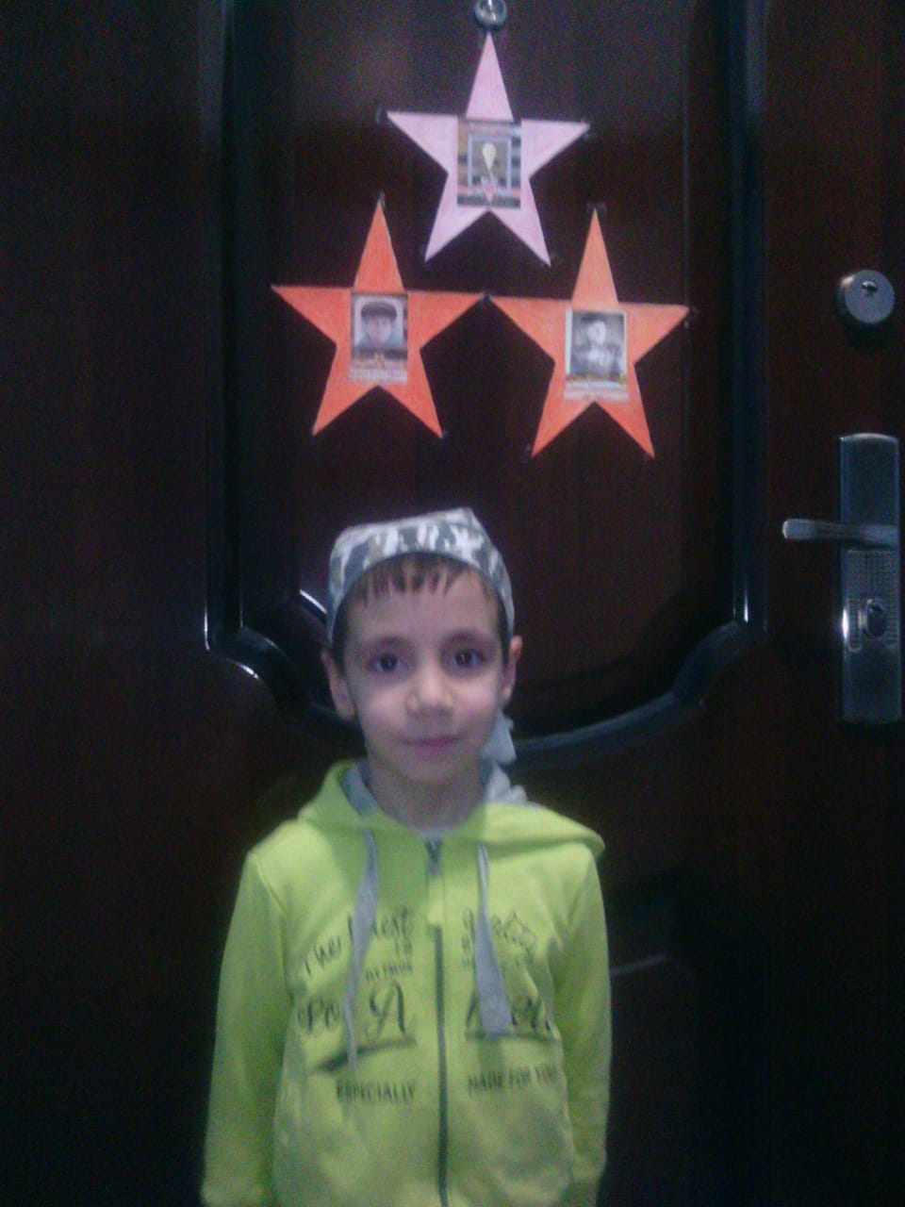
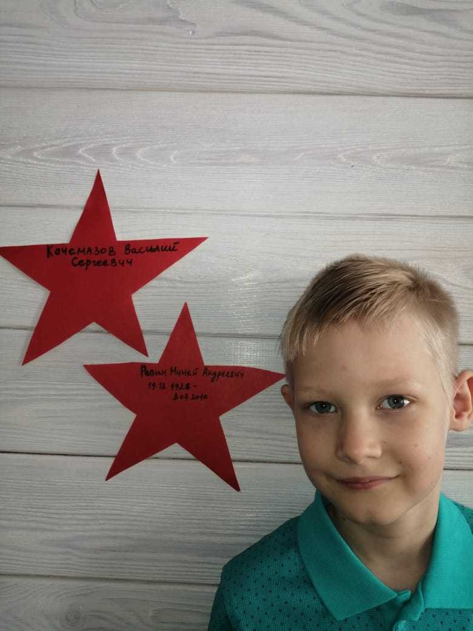
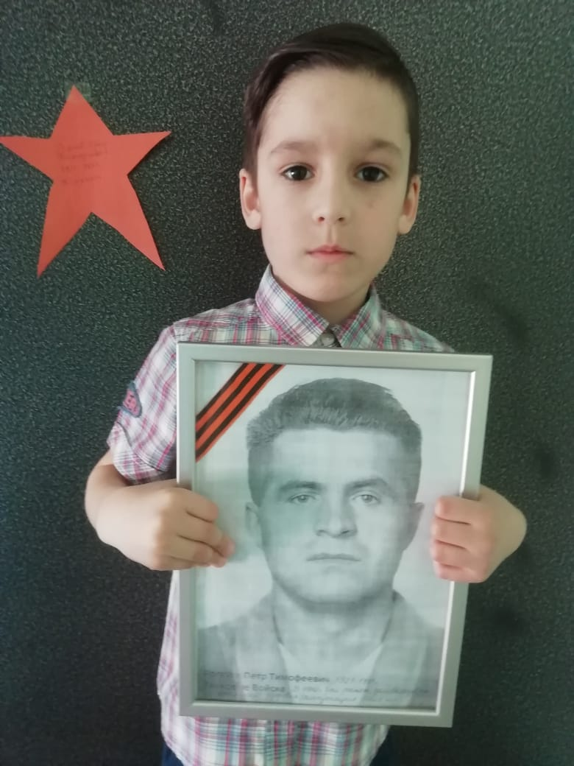
Участие во Всероссийской акции
«Звезда Победы»

Slide 26
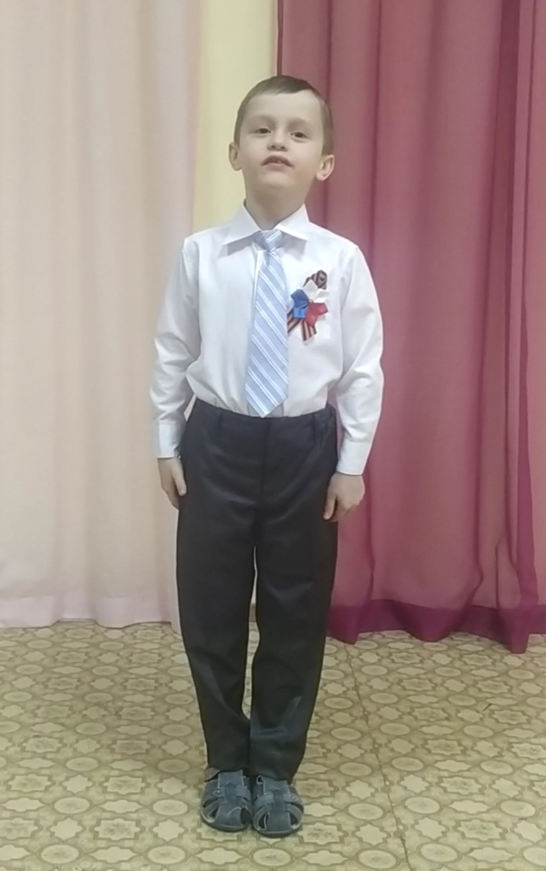

Участие в конкурсе чтецов посвященное к 75- летию со дня Победы «Дорогую добра»

Slide 27
СПАСИБО
ЗА ВНИМАНИЕ!

